Slide 1
Учебная дисциплина
Компьютерные языки разметки данных

Slide 2
Кто читает лекции?
Лектор:
Доцент, канд.техн.наук кафедры ИСиТ
Жиляк Надежда Александровна
Рабочее место ауд. 311-1
Контакты: vk.com

Slide 3
Описание курса
Количество лекции 36 часов или 18 занятий
Количество лаб.раб. 36 часов или 18 занятий
Количество лаб. раб. 15
ПОИТ – экзамен
ИСиТ, ПОиБМС – зачет
Экзамен – 2 теоретических вопроса и задание
Зачет – тест по пройденному материалу после сданных работ
Во втором семестре курсовой проект

Slide 4
Где находятся лабораторные работы?
Лабораторные работы, лекции и литература
НАХОДЯТСЯ ЗДЕСЬ
https://diskstation.belstu.by:5001/
/Для_студентов_ФИТ_БГТУ/ ПРЕПОДАВАТЕЛИ/Жиляк/ Компьютерные языки разметки данных

Slide 5
Литература
Фрейн, Б. HTML5 и CSS3. Разработка сайтов для любых браузеров и устройств / Бен Фрэйн [пер. с англ. Н. Вильчинский]. – 2-е изд. – Санкт-Петербург : Питер, 2017. – 272 с.
Дакетт, Д. HTML и CSS. Разработка и создание веб-сайтов / Джон Дакетт ; [пер. с англ. М. А. Райтмана]. - Москва : Эксмо, 2020. - 474 с.
Мангано, С. XSLT. Сборник рецептов / С. Мангано [пер. с англ. Слинкина А. А.]. – Санкт-Петербург : ДМК Пресс, 2008. – 861 с.
Макфарланд, Д.-С. Большая книга CSS / Девид-Сойер Макфарланд [пер. с англ. : И. Дубенок, П. Радченко, В. Радьков]. – Санкт-Петербург : Питер, 2010. – 512 c.

Slide 6



Литература

Slide 7
Основы разметки веб-страницы
План лекции
Основные понятия
Представление о макете веб-страницы
Программное обеспечение для редактирования веб-страниц
Языки разметки
Единицы измерения

Slide 8
Основные понятия
Браузер – прикладная программа, которая позволяет запрашивать, получать с сервера и отображать web-страницы
Web-страница – текстовой документ, составленный с использованием HTML-разметки
Web-сайт – совокупность web-страниц, объединенных между собой единой темой информационного содержания и находящихся на одном или нескольких серверах

Slide 9
Основные понятия
Интернет (Internet) — это объединенные вместе компьютерные сети, доступ к которым можно получить из любой точки земного шара.
Интранет (Intranet) — это частная сеть, функционирующая внутри организа-ции или компании
Экстранет (Extranet) — частная сеть, в которой часть информации о компании или ее действиях без риска предоставляется внешним партнерам (поставщикам, продавцам и покупателям)

Slide 10
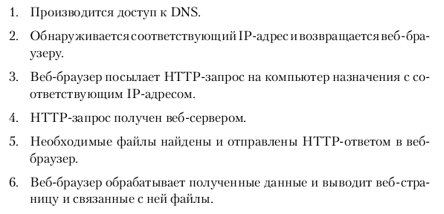
Каждый раз, когда новый URL-адрес вводится в веб-браузер, происходит следующее:

Slide 11
Основные понятия
URL (Uniform Resource Locator) — унифицированный указатель ресурса, который обозначает адрес страницы в сети, указывается в адресной строке браузера и определяет путь к web-сайту
Домен - это буквенное отображение вашего сайта, по которому пользователь вас находит в сети
Хостинг - это место на диске некоего сервера, где находится ваш сайт.

Slide 12
Основные понятия
DNS (Domain Name System) — система доменных имен, которая ассоциирует эти IP-адреса с текстовыми URL-адресами
HTTP (HyperText Transfer Protocol) - это набор правил для обмена файлами, например, текстом,
IP-адрес (Internet Protocol Address, айпи адрес) – это уникальный числовой идентификатор конкретного устройства в составе компьютерной сети, построенной на основе протокола TCP/IP

Slide 13


Slide 14

Консорциум Всемирной паутины (W3C , World Wide Web Consortium)

Slide 15
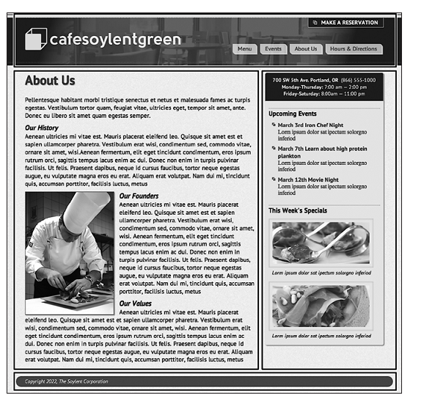
Представления о макете веб-страницы
header
aside
article
footer

Slide 16
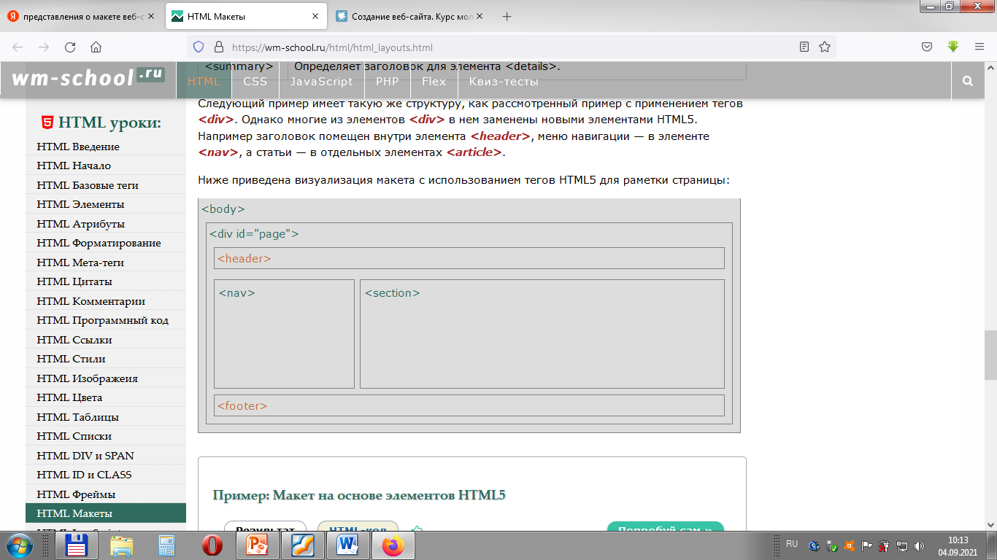
Представления о макете веб-страницы

Slide 17
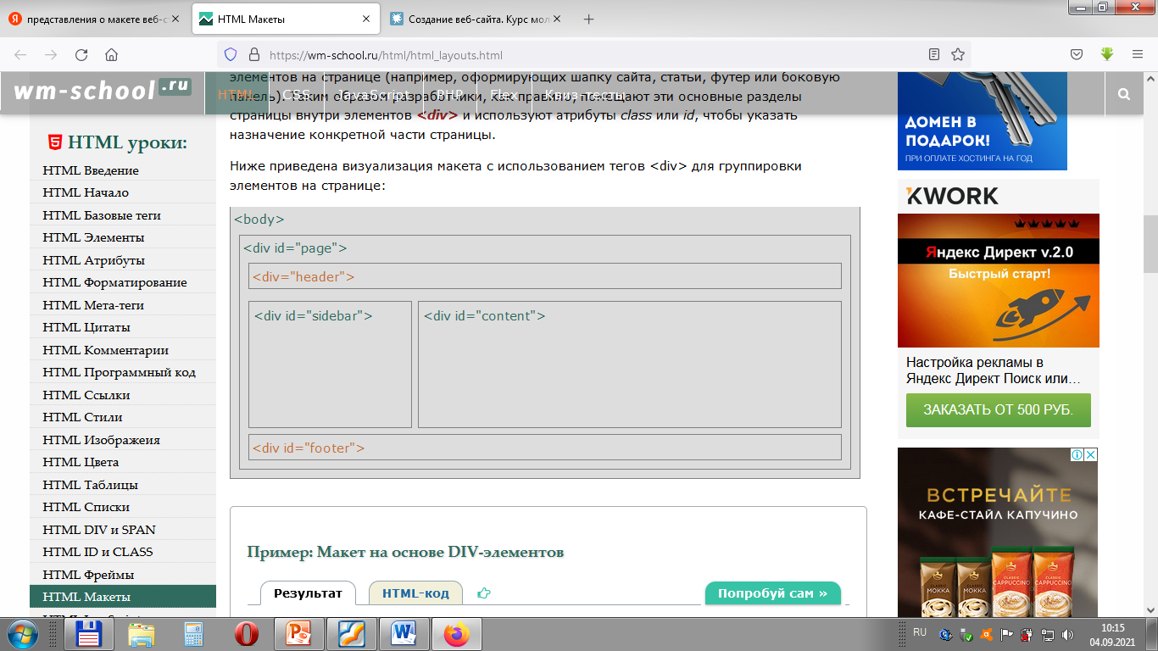
Представления о макете веб-страницы

Slide 18
Представления о макете веб-страницы
Когда ваш браузер визуализирует Web-страницу, он строит коллекцию объектов Document Object Model (DOM), которая представляет подборку элементов HTML, из которых состоит страница.
Объектная модель документа(Document Object Model, DOM) — это программный интерфейс, не зависящий от платформы и языка, позволяющий программам и скриптам получить доступ к содержимому HTML, XHTML и XML-документов, а также изменять содержимое, структуру и оформление таких документов. Модель DOM не накладывает ограничений на структуру документа. Любой документ известной структуры с помощью DOM может быть представлен в виде дерева узлов, каждый узел которого представляет собой элемент, атрибут, текстовый, графический или любой другой объект. Узлы связаны между собой отношениями родительский-дочерний. Изначально различные браузеры имели собственные модели документов (DOM), не совместимые с остальными. Для того чтобы обеспечить взаимную и об-ратную совместимость, специалисты консорциума W3C классифицировали эту модель по уровням, для каждого из которых была создана своя спецификация. Все эти спецификации объединены в общую группу, носящую название W3C DOM.

Slide 19
Программное обеспечение для редактирования веб-страниц
Brackets(Windows, OS X, Linux; brackets.io)
Atom(Windows, OS X, Linux; atom.io)
jEdit(Windows, OS X, Linux; jedit.org).
EditPlus(Windows, editplus.com)
Visual Studio Code (OS X, skedit.com)
Sublime Text(OS X, Windows, Linux; sublimetext.com)
Dreamweaver(OS X и Windows, adobe.com/ru/products/dreamweaver.html)

Slide 20
Языки разметки
Языки разметки состоят из набора инструкций, которые «указывают» браузеру (и другим агентам пользователя, например, мобильным телефонам), как отображать веб-документ и управлять им. Эти инструкции обычно называются тегами и выполняют такие функции, как отображение графики, форматирование текста и формирование гиперссылок.

Slide 21
Языки разметки
SGML (Standard Generalized Markup Language) — это стандарт для установления языка разметки или набора тегов. SGML, по сути, не язык документации, а описание того, как его установить и создать определение типа документа(DTD, document type definition).

Slide 22
Языки разметки
HTML (Hypertext Markup Language) — это набор символов разметки или кода, размещенных в файле, предназначенном для отображения веб-браузером. Веб-браузер обрабатывает код в HTML- файле и отображает документ веб-страницы и связанные с ним файлы. Консорциум W3C устанавливает стандарты для HTML

Slide 23
Языки разметки
Стандартизированная версия HTML , используемая сегодня, это расширяемый язык разметки гипертекста (XHTML) .
XHTML использует элементы и атрибуты HTML 4 вместе с синтаксисом XML.
HTML изначально был создан, чтобы предоставить доступ к электрон-ным документам через веб-браузер.

Slide 24
Языки разметки
Главные преимущества XHTML включают возможность расширять язык, создавая новые теги, а также перспективу повышенной совместимости платформ, поскольку мобильные устройства все чаще используются для доступа к сети

Slide 25
Языки разметки
XML (Расширяемый язык разметки eXtensible Markup Lan-guage) — это стандартный метод W3C для создания новых языков разметки, которые смогут поддерживать отображение нетрадиционного контента. Язык XML был создан для хранения, транспортировки и обмена данными, с его помощью можно реализовать обмен данными между различными системами.
Синтаксис XML требует, чтобы мобильные устройства не тратили вычислительные силы, угадывая, как именно должен отображаться документ, но были способны эффективно отображать информацию.

Slide 26
Языки разметки
HTML5 — актуальная версия языка HTML, существует уже несколько лет. В версии HTML5 были добавлены новые элементы. Например, элемент headerможет включать в себя содержимое, которое обычно встречается в верхней части страницы, — логотип и общие для всего сайта навигационные ссылки. Новый элемент nav заключает в себе набор ссылок, использующихся для навигации по сайту, а элемент footer размещает в себе все, что обычно помещается в нижней части страницы,
Кроме того, в HTML5 добавлены новые элементы, позволяющие внедрять на страницу видео- и аудиоконтент, и новые элементы формы, добавляющие такие сложные компоненты, как ползунковые регуляторы, всплывающие панели выбора даты, а также встроенную браузерную поддержку проверки допустимости данных, введенных в форму (которая гарантирует правильное заполнение ваших форм посетителями).

Slide 27
Единицы измерения
Пиксели (px) это также наименьшая единица растрового изображения, получаемого с помощью графических систем вывода информации
1mm (мм) = 3.8px
1cm (см) = 38px
1pt (типографский пункт) = 4/3 px
1pc (типографская пика) = 16px

Slide 28
Единицы измерения
Относительная единица шрифта (em) является относительной единицей равной элементу font-size. Так что, если font-size задан 16px, это значение 1em
Отностиельная единица (rem) равная вычисленному значению свойства font-size для основного текста. Если свойство font-size установлено для основного текста, то rem единицы связываются с этим свойством

Slide 29
Единицы измерения
Проценты (%)
Родителю (общее правило).
Последнему родительскому элементу, для которого значение position установлено relative, когда значние элемента становлено absolute.
Корневому элементу, когда для position устанавливается fixed.

Slide 30
Единицы измерения
Во всех современных браузерах, исключая IE8-, поддерживаются новые единицы из черновика стандарта CSS Values and Units 3:
vw – 1% ширины окна
vh – 1% высоты окна
vmin – наименьшее из (vw, vh), в IE9 обозначается vm
vmax – наибольшее из (vw, vh)
Эти значения были созданы, в первую очередь, для поддержки мобильных устройств.
Их основное преимущество – в том, что любые размеры, которые в них заданы, автоматически масштабируются при изменении размеров окна.

